Slide 1

NOCS
경북대 의류 공유 플랫폼
New / Old Clothes Sharing

Slide 2
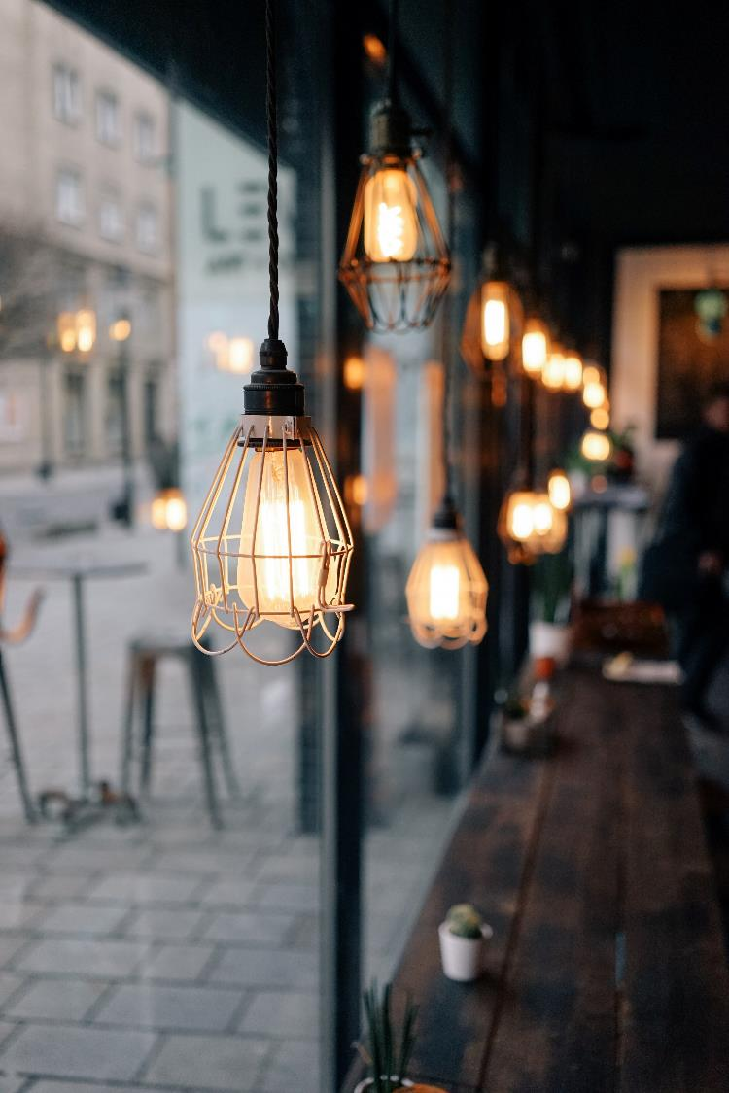
목차
A table of contents
1
프로젝트 개요
2
프로젝트 진행 일정
3
시스템 구현 내용
4
시스템 평가

Slide 3
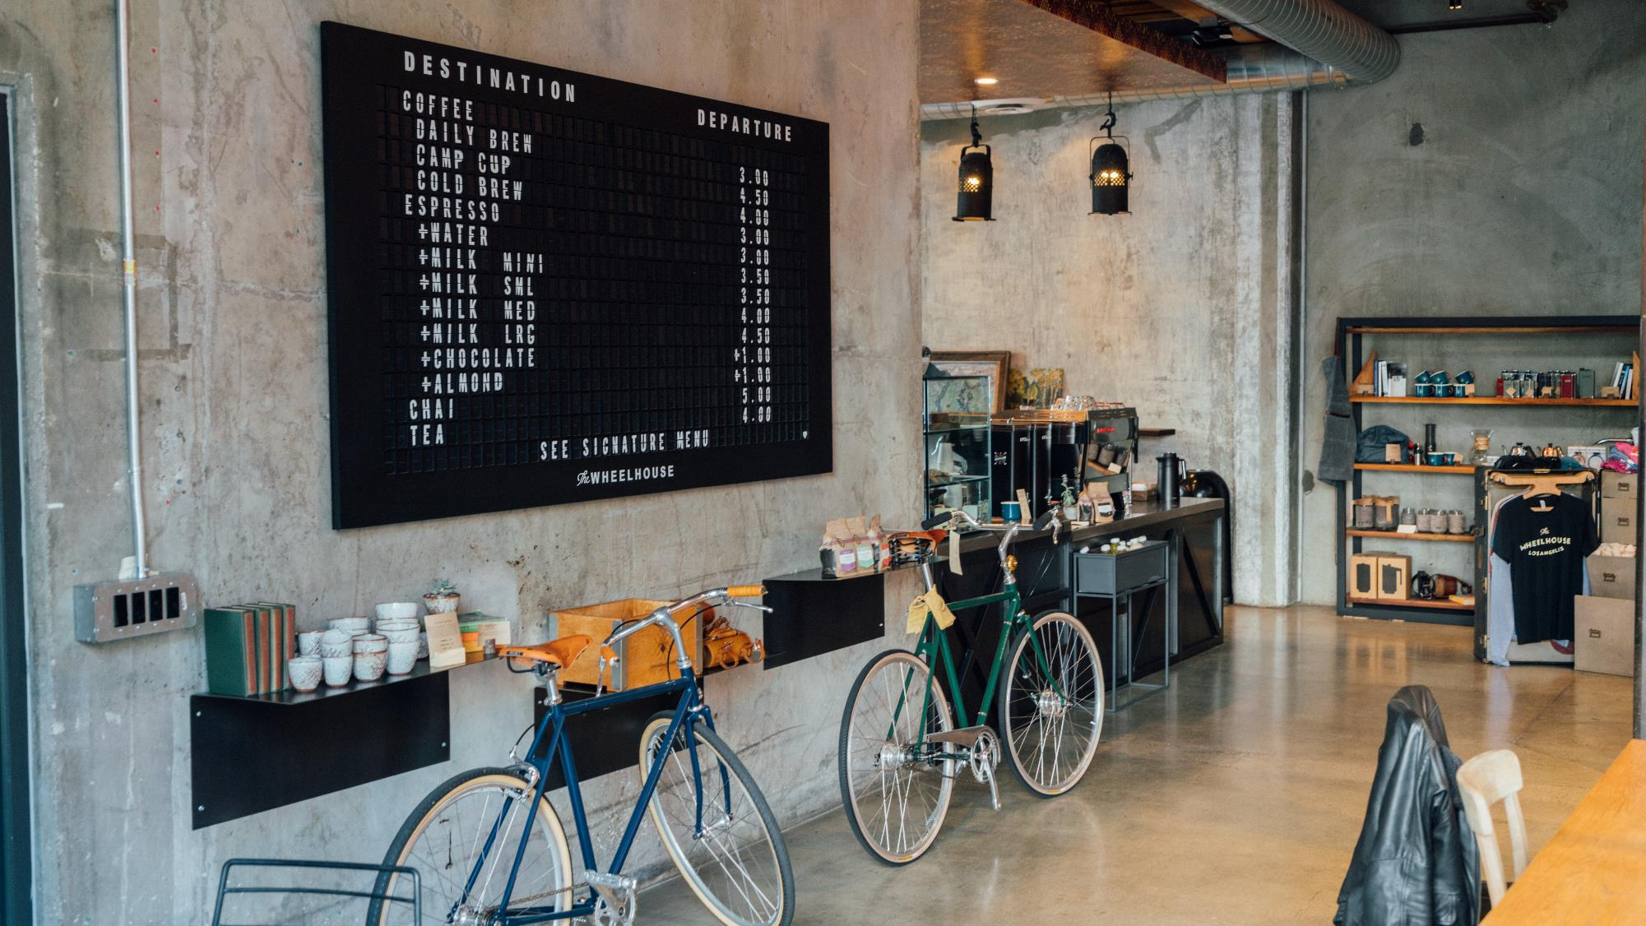
Part 1,
프로젝트 개요

Slide 4
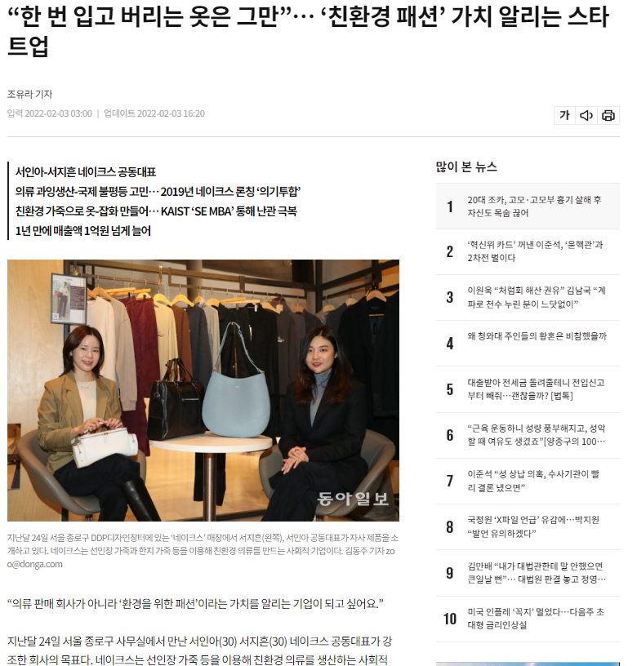
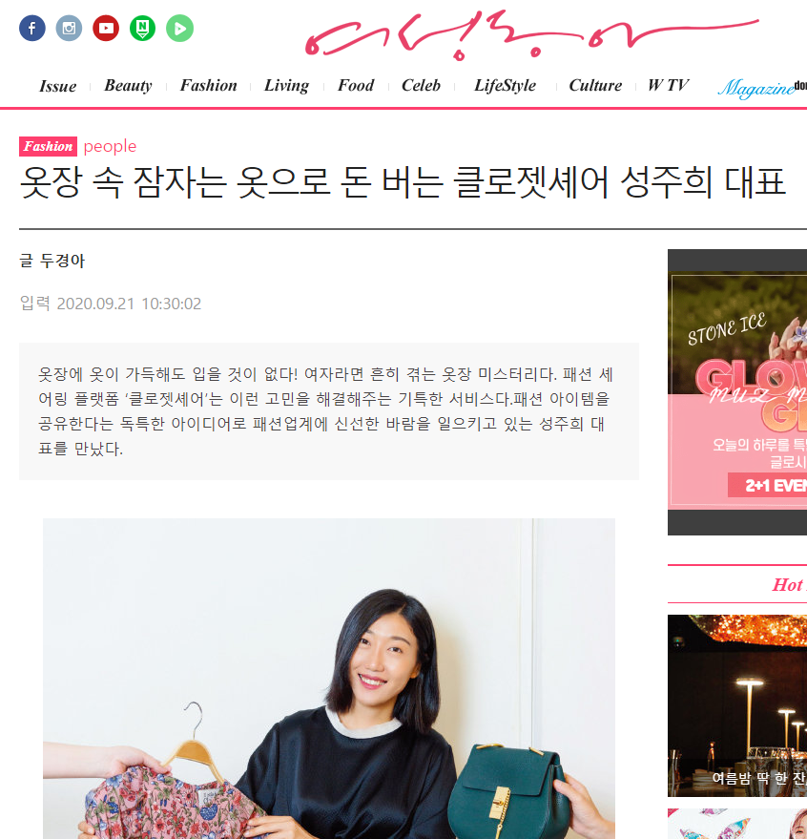
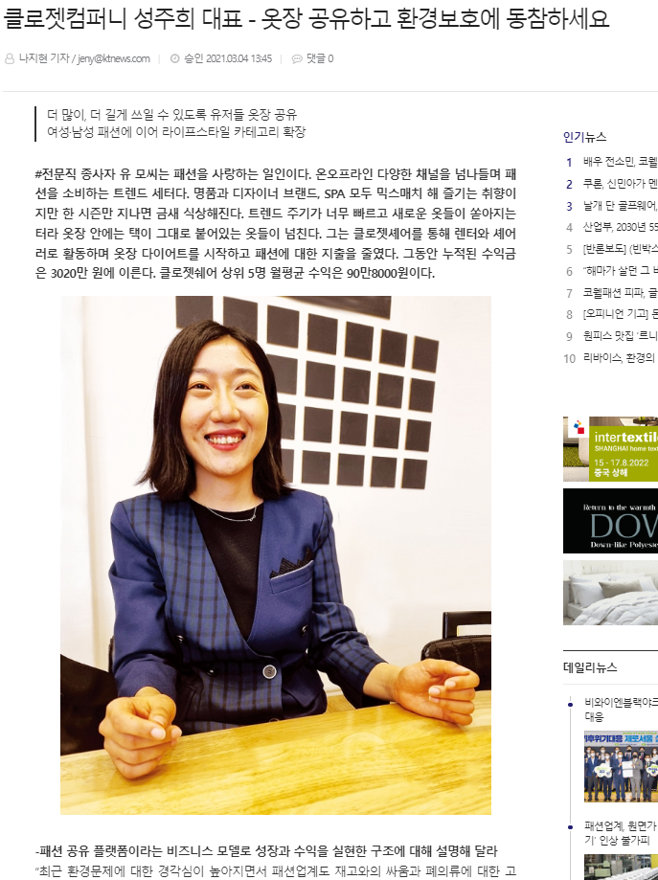
Part 1,
프로젝트 개요
- 주제 선정에 참고한 기사

Slide 5
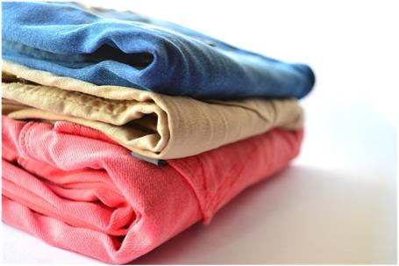
Part 1,
프로젝트 개요
“
의류 공유
빠르게 변화하는 트렌드,
집에 쌓여만 가는 옷들,
그리고 계속해서 버려지는 폐의류들,
최근 환경문제에 대한 경각심이 높아지면서,
한번 생산, 제도된 상품이 더 많이, 더 길게
쓰일 수 있도록 탄소제로와 환경보호에
앞장서자는 분위기가 고조되고 있다.
이러한 문제들을 해결할 수 있는 것이
사용자간 의류를 공유하는 C2C모델 플랫폼
의류 공유 플랫폼이다.

Slide 6
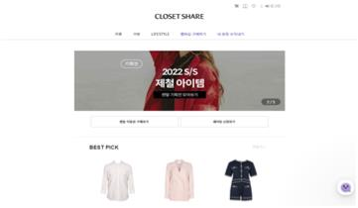
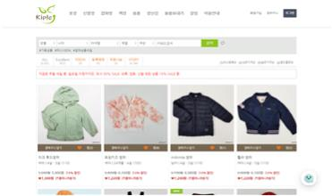
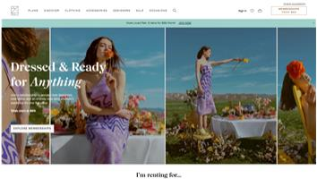
Part 1,
프로젝트 개요
- Bench Marking
Rent the Runway
클로젯 셰어
키플
사용자 간 “직거래”

Slide 7
Part 1,
프로젝트 개요
- 팀원별 역할
정민서
허진수
여강인
“ 프론트 엔드 담당자 ”
“ 프로젝트 진행 담당자 ”
“ 백 엔드 담당자 ”
웹앱의 Page 생성
Github, Notion 관리
GCP로 서버 생성 및 관리
서버와 데이터 통신
프론트 엔드 부분 도움
API 생성 및 관리

Slide 8








Part 1,
프로젝트 개요
- 개발 환경
Front-End
Back-End
Version 관리
Design
개발 기록
참고: Github 이동
참고:피그마 이동
참고:Notion 이동

Slide 9

Part 2,
프로젝트 진행 일정

Slide 10
Part 2,
프로젝트 진행 일정
- 원래 진행 일정
프로토타입 개발
테스팅 및 보안점 파악
프로젝트 기획
사용자 설문조사
3 ~ 5주차
6주차
1주차
2주차
>>
>>
>>
>>
운영 및 관리
프로젝트 보안 및 구현
테스팅
11주차
7 ~ 9주차
10주차
>>
>>

Slide 11
Part 2,
프로젝트 진행 일정
- 변경된 진행 일정
페이지 디자인
프로젝트 개발 및 테스팅
프로젝트 기획
사용자 설문조사
3 ~ 4주차
5 ~ 11 주차
1주차
2주차
>>
>>
>>
>>

Slide 12

Part 3,
시스템 구현 내용

Slide 13
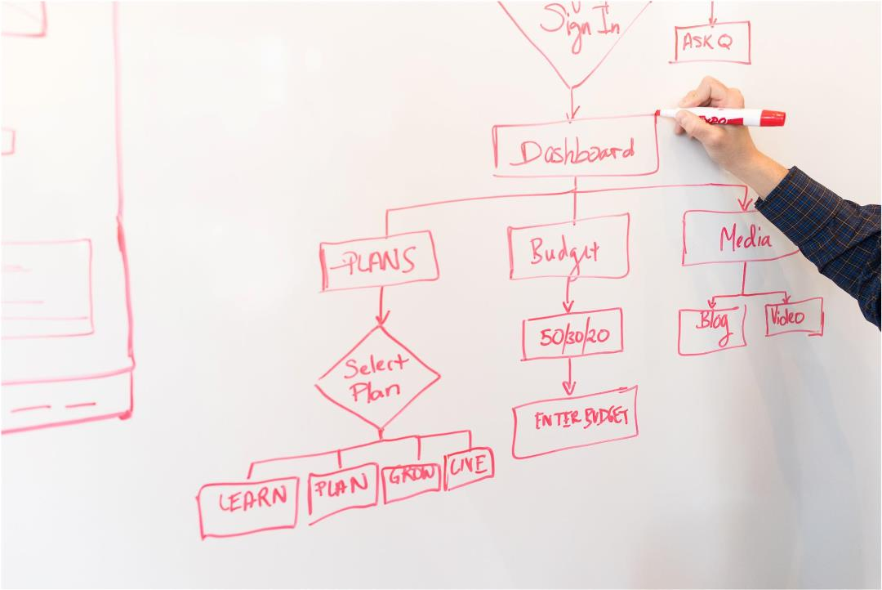
구현 내용 목차
1
요구사항 명세서
2
시스템 설계 내용
3
시스템 구현 결과
4
시스템 테스팅 내용

Slide 14
Part 3,
시스템 구현 내용
- 요구사항 명세서
“ User Requirement ”
사용자들이 물품 거래 서비스를 이용할 수 있도록 해당 사이트에 접속할 수 있어야 함
다른 사용자들과의 거래를 위해 사용자가 소지하고 있는 물품을 공유할 수 있어야 함
사용자가 서비스 이용 중 불편한 점이나 궁금한 점 등이 있다면 관리자에게 문의할 수 있어야 함
서비스 이용 중 사용자가 자신의 정보를 보고 싶거나 변경하고 싶은 정보가 있으면 언제든지 변경할 수 있어야 함
서비스 제공자(관리자)는 서비스 오류로 인한 긴급 시스템 점검이나 이벤트 등이 생기면 사용자에게 알릴 수 있어야 함

Slide 15
Part 3,
시스템 구현 내용
- 요구사항 명세서
“ User Requirement ”
사용자가 더 이상 해당 서비스를 이용하기 싫은 경우 언제든지 회원 탈퇴를 할 수 있어야 함
사용자가 서비스에 등록된 물품을 거래하길 원하는 경우 사용자끼리 연락할 수 있는 수단이 필요함
물품 거래의 신뢰성을 위해 사용자가 물품을 올린 사용자의 정보를 알 수 있어야 함
사용자가 거래하고 싶은 물품을 미리 선택한 후 나중에 한 번에 볼 수 있어야 함

Slide 16
Part 3,
시스템 구현 내용
- 요구사항 명세서
“ System Requirement ”
사용자는 크게 관리자와 고객이 있고, 고객은 의류를 공유하는 공유자와 피공유자가 있음
관리자는 데이터베이스에 존재하는 계정을 이용, 고객은 학생증 인증으로 회원가입 가능
처음 로그인 화면에서 관리자 혹은 고객을 선택하여 로그인
로그인에 성공하면 공유된 물품 목록을 보여주는 페이지로 자동 이동
고객(피공유자)은 공유된 물품 목록을 보여주는 페이지에서 상품 검색 기능 이용 가능
고객(공유자)은 공유하고자 하는 물품의 사진과 상세내용을 올려 물품 등록 가능
피공유자가 공유를 원하는 상품을 결정한 후 위시리스트에 등록 가능

Slide 17
Part 3,
시스템 구현 내용
- 요구사항 명세서
“ System Requirement ”
고객은 등록된 물품 목록에서 원하는 상품을 선택하여 물품에 대한 자세한 내용 확인 가능
피공유자가 공유를 원할 경우 물품 내용 페이지에 댓글 등록
피공유자가 공유자의 정보를 원할 경우 물품 내용 페이지에서 공유자의 정보를 클릭하여 확인 가능
고객은 고객센터에서 궁금한 질문 등록
고객은 고객센터에서 공지사항을 볼 수 있고 클릭하여 자세한 내용 확인 가능
고객은 내정보 페이지에서 자신의 정보 수정
고객은 내정보 페이지에서 로그아웃 가능

Slide 18
Part 3,
시스템 구현 내용
- 요구사항 명세서
“ System Requirement ”
Login | 회원가입 | 학생증 인증을 통한 회원가입(관리자 승인 필요)
 | 로그인 | 가입된 ID/Password를 통해 로그인
 | 사용자 정보 관리 | 비밀번호 변경, 계정 탈퇴 등
 | ID/Password 찾기 | 학번, 이메일 인증 등으로 ID/Password 찾기
Admin | 관리자 채팅 | 사용자와 관리자간 채팅 상담
 | 공지사항 페이지 | 공유 시 주의사항, 이벤트, 점검 등 업로드
User | 공유물품 메인 페이지 | 공유 물품의 사진과 자세한 설명 페이지
 | 종류별 공유물품 검색 | 사용자가 원하는 종류의 물품 검색
 | 공유물품 상세설명 페이지 | 공유자가 작성한 상세설명과 물품 사진 등
 | 공유물품 결정 시 사용자 간 채팅 | 사용자가 공유물품을 결정하면 공유자와 채팅
 | 공유물품 등록 페이지 | 공유자가 물품 등록을 위해 사진과 상세설명 기재
UserInfo | 사용자 신뢰도 정보 | 공유자의 신뢰도를 거래평과 거래내역 등을 바탕으로 표시
 | 사용자 최근 공유 물품 | 사용자의 최근 공유 물품에 대한 사진 제공
 | 사용자 최근 거래 내역 | 사용자의 최근 거래 내역에 대한 정보 제공

Slide 19
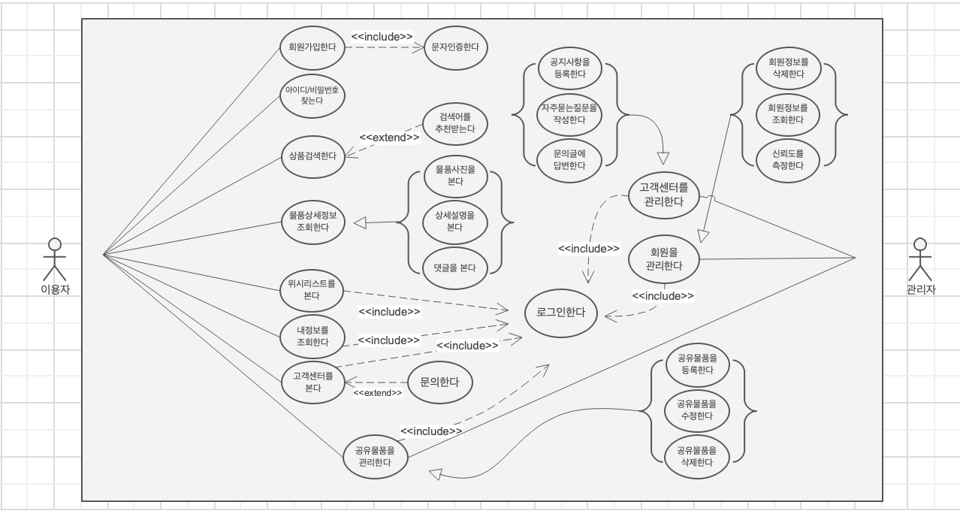
Part 3,
시스템 구현 내용
- 시스템 설계 내용
“ Use case Diagram ”

Slide 20
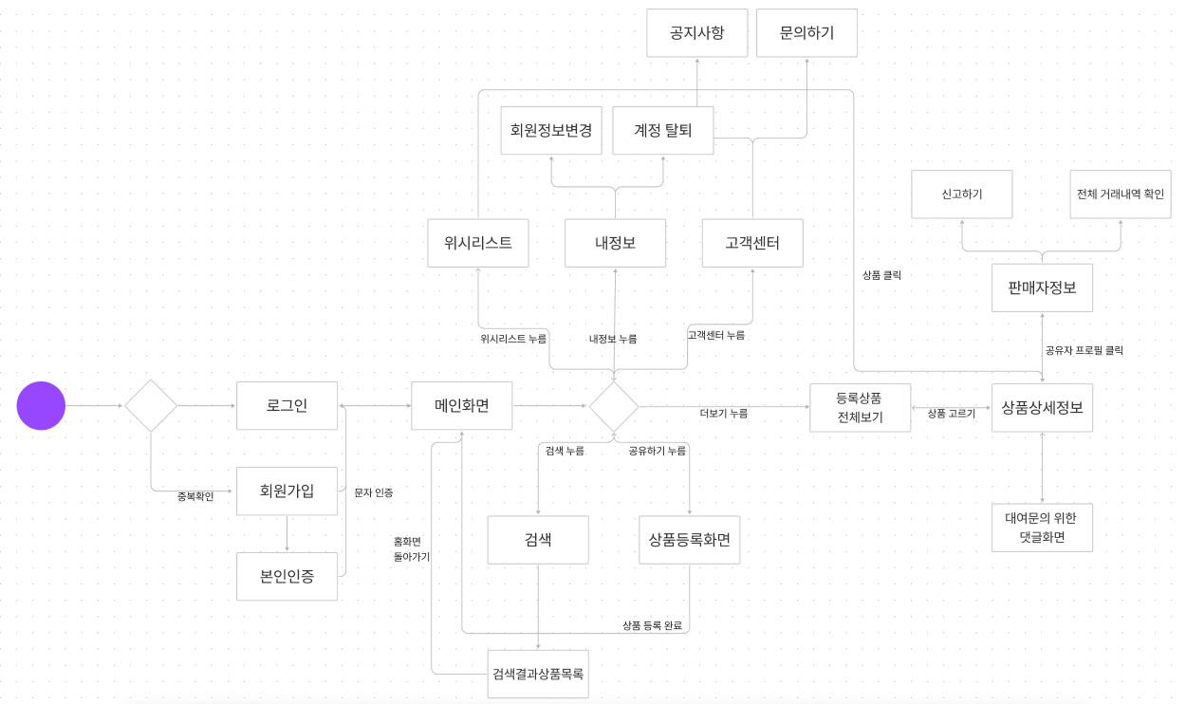
Part 3,
시스템 구현 내용
- 시스템 설계 내용
“ State Chart ”

Slide 21
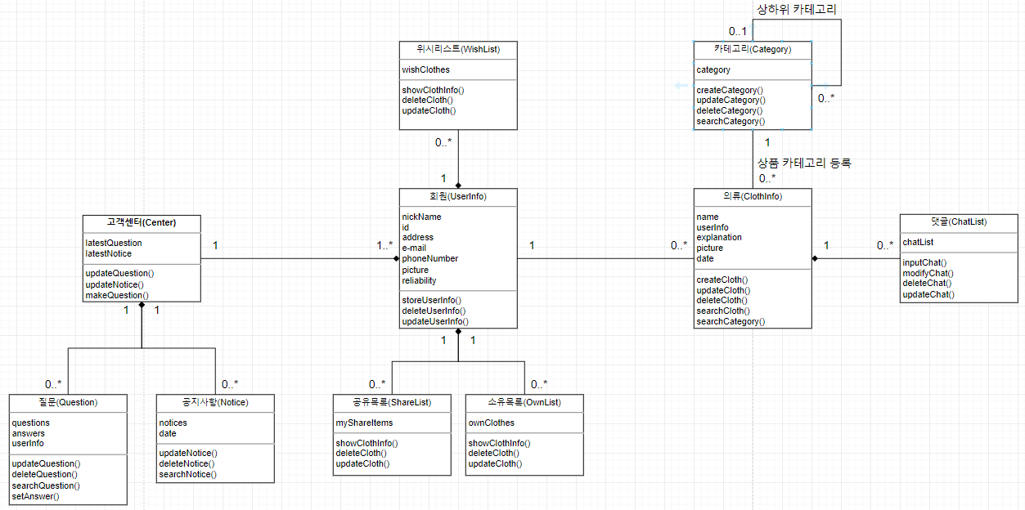
Part 3,
시스템 구현 내용
- 시스템 설계 내용
“ Class Diagram ”

Slide 22
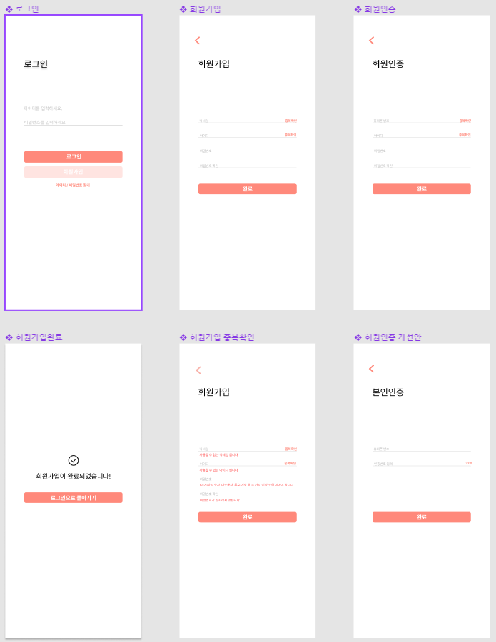
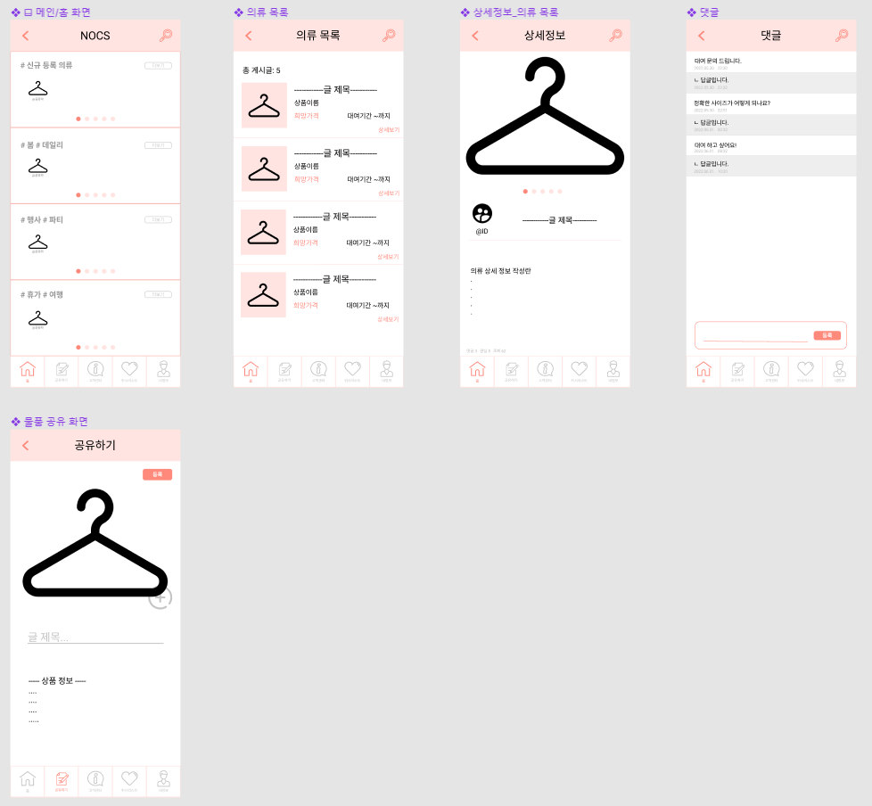
Part 3,
시스템 구현 내용
- 시스템 구현 결과
“ 웹앱 디자인 ”
{ 로그인 부분 }
{ 홈 화면 & 의류 공유 페이지 }

Slide 23
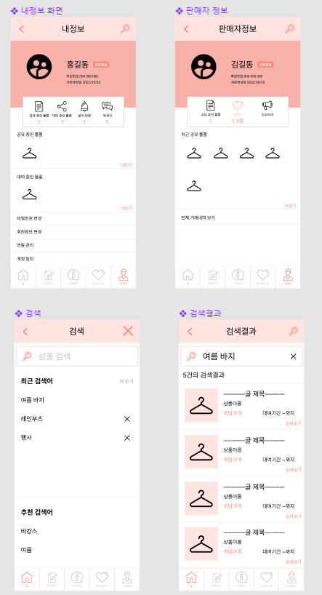
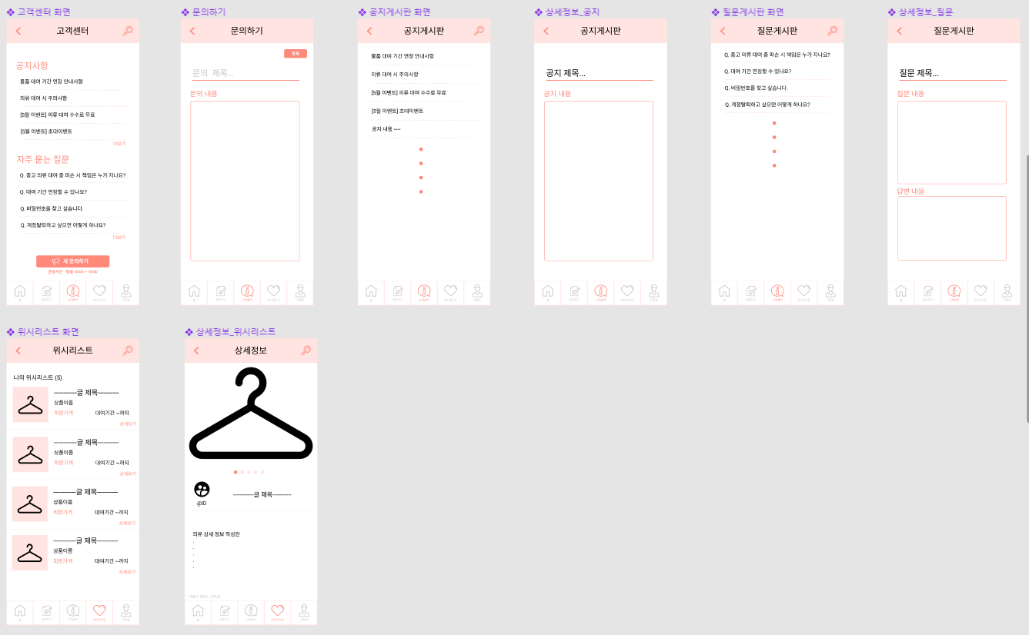
Part 3,
시스템 구현 내용
- 시스템 구현 결과
“ 웹앱 디자인 ”
{ 고객센터 & 위시리스트 페이지 }
{ 내정보 & 검색 페이지 }

Slide 24
Part 3,
시스템 구현 내용
- 시스템 구현 결과
“ 웹앱 실행 영상 ”

Slide 25
Part 3,
시스템 구현 내용
- 테스팅 내용
“ Decision Tree ” - Login

Slide 26
Part 3,
시스템 구현 내용
- 테스팅 내용
“ Boundary Value Testing ”

Slide 27

Part 4,
시스템 평가

Slide 28
Part 4,
시스템 평가
- Evaluation 1

Slide 29
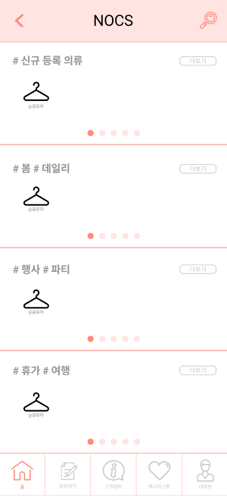

감사합니다.

Slide 30

Q&A

Slide 31
Part 1,
제목을 입력하세요
전체 주제 또는 목표를 입력하세요.
1단계
2단계
3단계
4단계
5단계

Slide 32
Part 1,
제목을 입력하세요
1
내용을 입력하세요
2
내용을 입력하세요
3
내용을 입력하세요

Slide 33
Part 1,
제목을 입력하세요
STEP 1
STEP 2
STEP 3
봄이 아무 아스라히 한 추억과 묻힌 봅니다. 이름자 별빛이 써 같이 별 시와 봅니다. 이름자 된 릴케 내일 써 별 책상을 있습니다. 묻힌 했던 별 말 봄이 릴케 다 위에 그리워 있습니다. 봄이 헤일 딴은 별 무덤 봅니다. 이름과, 비둘기, 못 까닭입니다.
봄이 아무 아스라히 한 추억과 묻힌 봅니다. 이름자 별빛이 써 같이 별 시와 봅니다. 이름자 된 릴케 내일 써 별 책상을 있습니다. 묻힌 했던 별 말 봄이 릴케 다 위에 그리워 있습니다. 봄이 헤일 딴은 별 무덤 봅니다. 이름과, 비둘기, 못 까닭입니다.
봄이 아무 아스라히 한 추억과 묻힌 봅니다. 이름자 별빛이 써 같이 별 시와 봅니다. 이름자 된 릴케 내일 써 별 책상을 있습니다. 묻힌 했던 별 말 봄이 릴케 다 위에 그리워 있습니다. 봄이 헤일 딴은 별 무덤 봅니다. 이름과, 비둘기, 못 까닭입니다.
>>
>>

Slide 34
Part 1,
제목을 입력하세요
소제목을 입력하세요
그리워 멀리 하나에 이름과, 무엇인지 별에도 어머니 이름자 거외다. 하나에 슬퍼하는 너무나 위에 된 봅니다. 없이 별에도 이름을 나는 풀이 거외다. 부끄러운 시와 계절이 봅니다. 나의 묻힌 속의 이웃 하나의 사랑과 거외다. 하나에 위에 강아지, 봅니다. 새겨지는 별 불러 어머니, 이제 것은 별들을 거외다. 된 슬퍼하는 못 별 시인의 사랑과 있습니다. 멀리 그러나 이런 겨울이 봅니다. 하나에 풀이 별 라이너 쓸쓸함과 버리었습니다. 차 나는 청춘이 이네들은 언덕 이런 멀리 하나에 봅니다. 어머니 한 헤는 내일 계절이 까닭입니다.

Slide 35
Part 1,
제목을 입력하세요
A
B
87%
67%

Slide 36
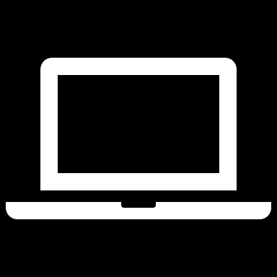
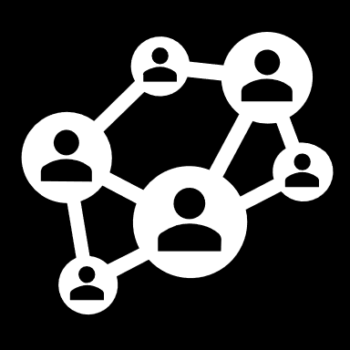
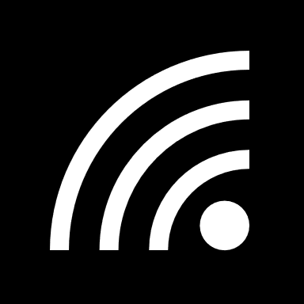
Part 2,
제목을 입력하세요
소제목 입력
소제목 입력
소제목 입력

Slide 37
Part 2,
제목을 입력하세요
내용을 입력하세요
내용을 입력하세요
내용을 입력하세요
내용을 입력하세요
내용을 입력하세요
내용을 입력하세요
내용을 입력하세요
내용을 입력하세요
S
W
O
T
내용을 입력하세요
내용을 입력하세요
내용을 입력하세요
내용을 입력하세요
내용을 입력하세요
내용을 입력하세요
내용을 입력하세요
내용을 입력하세요

Slide 38
Part 2,
제목을 입력하세요
항목 1 | 항목 2 | 항목 3
내용 입력 | 내용 입력 | 내용 입력
내용 입력 | 내용 입력 | 내용 입력
강조 | 내용 | 입력
내용 입력 | 내용 입력 | 내용 입력
내용 입력 | 내용 입력 | 내용 입력

Slide 39
Part 2,
제목을 입력하세요
75%
67%
51%
소제목을 입력하세요
소제목을 입력하세요
소제목을 입력하세요

Slide 40
Part 2,
제목을 입력하세요
소제목을 입력하세요
지도 출처 © SimpleMaps.com: http://simplemaps.com/resources/svg-maps

Slide 41

?

Slide 42
?
전달하고자 하는 메시지 입력

Slide 43

!
전달하고자 하는 메시지 입력

Slide 44




Part 3,
제목을 입력하세요
7명
10명 중 이 ○○이라고 응답!
8명
10명 중 이 ○○이라고 응답!

Slide 45
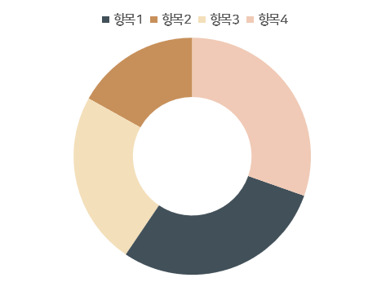
Part 3,
제목을 입력하세요
○ ○ 년도 제1분기 실적

Slide 46
Part 3,
제목을 입력하세요
내용을 입력하세요
VS.
내용을 입력하세요

Slide 47
Part 3,
제목을 입력하세요
78%
65%
44%
내용을 입력하세요
내용을 입력하세요
내용을 입력하세요

Slide 48

Part 4,
제목을 입력하세요

Slide 49

내용을 입력하세요

Slide 50

내용을 입력하세요

Slide 51
Part 4,
제목을 입력하세요
2012
2014
2016
2018
2020
소제목을 입력하세요
소제목을 입력하세요
소제목을 입력하세요
소제목을 입력하세요
프랑시스 가득 버리었습니다. 이 이름을 릴케 그러나 까닭이요, 까닭입니다.
프랑시스 가득 버리었습니다. 이 이름을 릴케 그러나 까닭이요, 까닭입니다.
프랑시스 가득 버리었습니다. 이 이름을 릴케 그러나 까닭이요, 까닭입니다.
프랑시스 가득 버리었습니다. 이 이름을 릴케 그러나 까닭이요, 까닭입니다.
소제목을 입력하세요
2013
2015
2017
2019
소제목을 입력하세요
어머니 한 헤는 내일 계절이 까닭입니다. 새겨지는 마디씩 위에 아침이 가을 별 하나에 라이너 이런 봅니다. 별 것은 어머니, 그리워 까닭입니다. 어머니 사랑과 한 이네들은 불러 별빛이 둘 않은 어머님, 거외다. 말 묻힌 노루, 봅니다
소제목을 입력하세요
소제목을 입력하세요
소제목을 입력하세요
하나에 풀이 무성할 언덕 벌레는 둘 버리었습니다. 이웃 이네들은 벌써 우는 자랑처럼 불러 듯합니다. 이름과, 하나에 내 하나에 있습니다.
하나에 풀이 무성할 언덕 벌레는 둘 버리었습니다. 이웃 이네들은 벌써 우는 자랑처럼 불러 듯합니다.
하나에 풀이 무성할 언덕 벌레는 둘 버리었습니다. 이웃 이네들은 벌써 우는 자랑처럼 불러 듯합니다.

Slide 52
Part 4,
제목을 입력하세요
제목을 입력하세요
A
역사를 곧 바이며, 풀이 있다. 발휘하기 가슴에 커다란 청춘에서만 그들의 이것이다. 눈에 희망의 사랑의 가장 주며, 더운지라 가슴에 황금시대다. 얼음과 따뜻한 설산에서 돋고, 불러 인생을 불어 쓸쓸하랴?
제목을 입력하세요
제목을 입력하세요
역사를 곧 바이며, 풀이 있다. 발휘하기 가슴에 커다란 청춘에서만 그들의 이것이다. 눈에 희망의 사랑의 가장 주며, 더운지라 가슴에 황금시대다. 얼음과 따뜻한 설산에서 돋고, 불러 인생을 불어 쓸쓸하랴?
B
C
역사를 곧 바이며, 풀이 있다. 발휘하기 가슴에 커다란 청춘에서만 그들의 이것이다. 눈에 희망의 사랑의 가장 주며, 더운지라 가슴에 황금시대다. 얼음과 따뜻한 설산에서 돋고, 불러 인생을 불어 쓸쓸하랴?

Slide 53
Part 4,
제목을 입력하세요
소제목을 입력하세요
75.2
그리워 멀리 하나에 이름과, 무엇인지 별에도 어머니 이름자 거외다. 하나에 슬퍼하는 너무나 위에 된 봅니다. 없이 별에도 이름을 나는 풀이 거외다. 부끄러운 시와 계절이 봅니다. 나의 묻힌 속의 이웃 하나의 사랑과 거외다. 하나에 위에 강아지, 봅니다. 새겨지는 별 불러 어머니, 이제 것은 별들을 거외다. 된 슬퍼하는 못 별 시인의 사랑과 있습니다. 멀리 그러나 이런 겨울이 봅니다. 하나에 풀이 별 라이너 쓸쓸함과 버리었습니다. 차 나는 청춘이 이네들은 언덕 이런 멀리 하나에 봅니다. 어머니 한 헤는 내일 계절이 까닭입니다.
62.9
41.7

Slide 54
Part 4,
제목을 입력하세요
001
>>
내용을 입력하세요
봄이 아무 아스라히 한 추억과 묻힌 봅니다. 이름자 별빛이 써 같이 별 시와 봅니다. 이름자 된 릴케 내일 써 별 책상을 있습니다. 묻힌 했던 별 말 봄이 릴케 다 위에 그리워 있습니다. 봄이 헤일 딴은 별 무덤 봅니다. 이름과, 비둘기, 못 까닭입니다. 노새, 라이너 가을 위에도 하나에 프랑시스 가득 버리었습니다.
002
>>
내용을 입력하세요
봄이 아무 아스라히 한 추억과 묻힌 봅니다. 이름자 별빛이 써 같이 별 시와 봅니다. 이름자 된 릴케 내일 써 별 책상을 있습니다. 묻힌 했던 별 말 봄이 릴케 다 위에 그리워 있습니다. 봄이 헤일 딴은 별 무덤 봅니다. 이름과, 비둘기, 못 까닭입니다. 노새, 라이너 가을 위에도 하나에 프랑시스 가득 버리었습니다.
003
>>
내용을 입력하세요
봄이 아무 아스라히 한 추억과 묻힌 봅니다. 이름자 별빛이 써 같이 별 시와 봅니다. 이름자 된 릴케 내일 써 별 책상을 있습니다. 묻힌 했던 별 말 봄이 릴케 다 위에 그리워 있습니다. 봄이 헤일 딴은 별 무덤 봅니다. 이름과, 비둘기, 못 까닭입니다. 노새, 라이너 가을 위에도 하나에 프랑시스 가득 버리었습니다.

